Slide 1
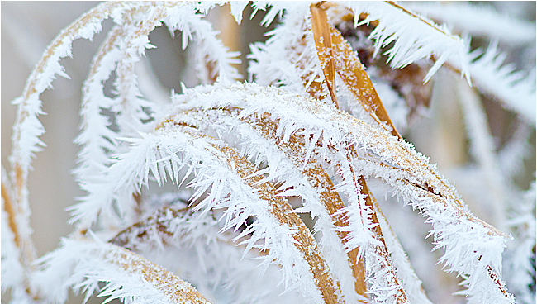
Teplo
Teplo a premeny skupenstva

Slide 2
Už vieme:
Látky sa skladajú z častíc.
Látka sa môže vyskytovať v troch rôznych skupenstvách:
Pevné
Kvapalné
Plynné
Častice sa v látke neustále pohybujú alebo kmitajú
Čím má látka vyššiu teplotu, tým sa častice pohybujú rýchlejšie a naopak.
Skupenské zmeny, ktoré poznáme:
vyparovanie, kondenzácia, topenie, tuhnutie
Ďalšie skupenské zmeny:
sublimácia – zmena pevného skupenstva látky na plynné
desublimácia – zmena plynného skupenstva látky na pevné

Slide 3
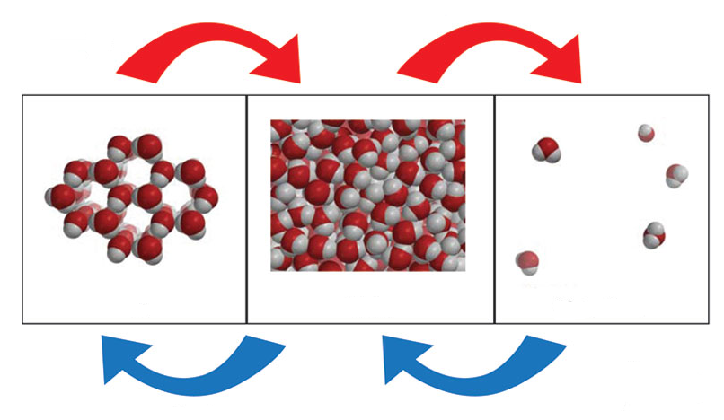
Skupenské zmeny prehľadne
Dodávame teplo
SUBLIMÁCIA
TOPENIE
VYPAROVANIE
Pevné skupenstvo
Kvapalné skupenstvo
Plynné skupenstvo
TUHNUTIE
KONDENZÁCIA
DESUBLIMÁCIA
Odoberáme teplo

Slide 4
Skupenské zmeny a teplo
Teplo látkam dodávame pri týchto skupenských zmenách:
Topenie
Vyparovanie
Sublimácia
Teplo látkam odoberáme pri týchto skupenských zmenách:
Tuhnutie
Kondenzácia
Desublimácia

Slide 5
Proces topenia v grafe
Teplota °C
3. fáza: dodávanie tepla, teplota stúpa
1.fáza: dodávanie tepla,
teplota stúpa
0 °C
Čas
2. fáza: dodávanie tepla,
teplota látky sa nemení
- 18 °C

Slide 6

Skupenské teplo
Je to teplo, ktoré dodávame alebo odoberáme látke pri samotnej skupenskej zmene:
Topenie – dodávame skupenské teplo topenia
Var – dodávame skupenské teplo varu
Sublimácia – dodávame skupenské teplo sublimácie
Tuhnutie – odoberáme skupenské teplo tuhnutia
Kondenzácia – odoberáme skupenské teplo kondenzácie
Desublimácia – odoberáme skupenské teplo desublimácie
Prečo je potrebné volať toto teplo inak? Preto, lebo počas samotnej skupenskej zmeny sa teplota látky nemení a teplo nemôžeme počítať podľa vzorca:

Slide 7
Skupenské teplo
Skupenské teplo je teplo, ktoré musíme dodať alebo odobrať látke, ktorá má teplotu skupenskej zmeny, kým celá skupenská zmena neprebehne.
Počítame ho ako súčin hmotnosti telesa a hmotnostného skupenského tepla danej látky, čo je tabuľková hodnota.
Napr.:
hmotnostné skupenské teplo topenia ľadu je 332 kJ/kg.
To znamená, že napr. 2 kg ľadu zahriate na 0°C musia prijať teplo 664 kJ, aby sa zmenili na 2 kg vody tej istej teploty.

Slide 8
Ďakujem za pozornosť!
Zdroj obrázkov: internet

